Slide 1
Муниципальное автономное дошкольное образовательное учреждение
«Детский сад комбинированного вида № 4 «Солнышко»
Использование здоровьесберегающих технологий в работе с детьми второй младшей группы
Подготовила: воспитатель 1кк
Пономарёва Наталья Игоревна
г. Арамиль, 2021 год

Slide 2
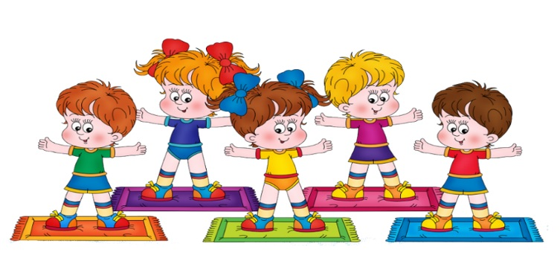
В настоящее время одной из приоритетных задач, стоящих перед педагогами, является сохранение здоровья детей в процессе воспитания и обучения.
Здоровьесберегающая технология - это система мер, включающая взаимосвязь и взаимодействие всех факторов образовательной среды, направленных на сохранение здоровья ребенка на всех этапах его обучения и развития.

Slide 3
Важно понимать, что Здоровье - это состояние полного физического, психического и социального благополучия, а не просто отсутствие болезней или физических дефектов (ВОЗ).
Здоровье, как предмет здоровьесберегающих технологий, предусматривает:
Здоровье физическое.
Здоровье психическое.
Здоровье социальное.
Здоровье нравственное.

Slide 4
Благодаря использованию здоровьесберегающих технологий у детей происходит:
улучшение памяти, внимания, мышления;
повышение способности к произвольному контролю;
улучшение общего эмоционального состояния;
повышается работоспособность, уверенность в себе;
стимулируются двигательные функции;
снижает утомляемость;
развивается дыхательный и артикуляционный аппарат;
стимулируется речевая функция.

Slide 5
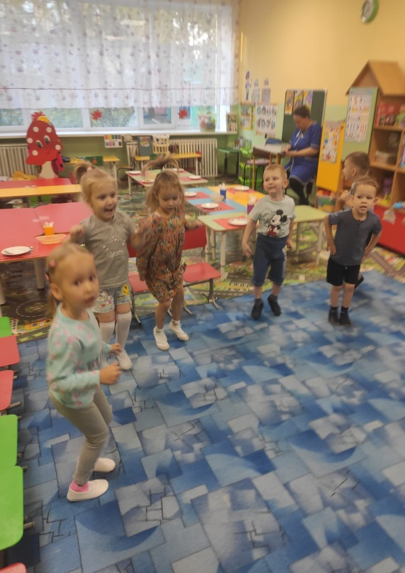
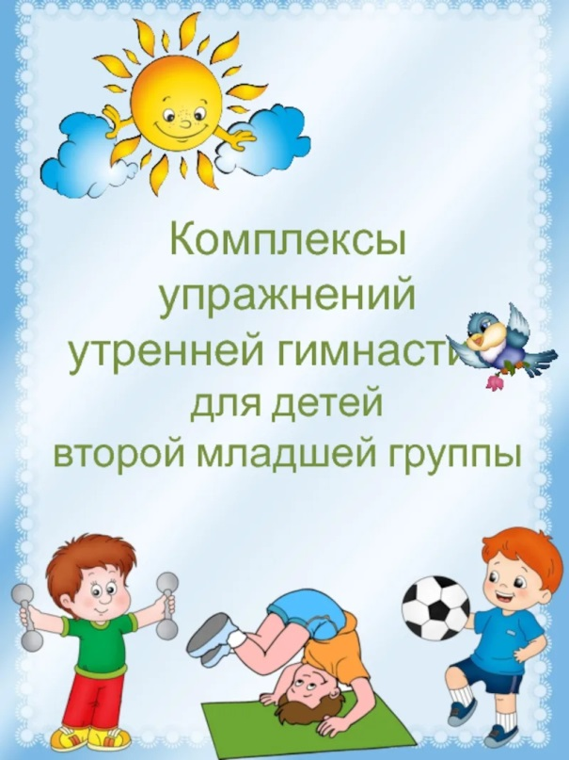
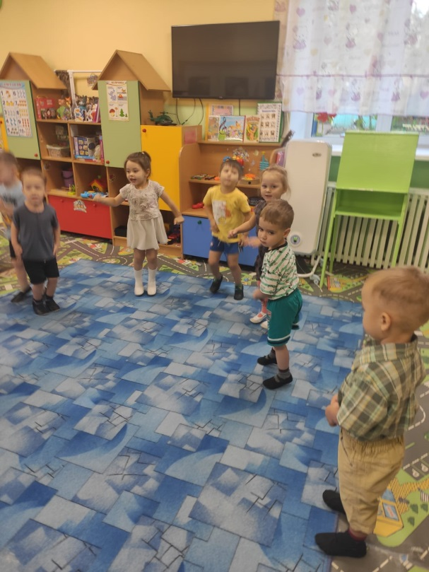
Утренняя гимнастика проводится ежедневно 6-8 мин. с музыкальным сопровождением и без.. У детей при этом формируются ритмические умения и навыки, появляется заряд положительными эмоциями на весь предстоящий день.

Slide 6
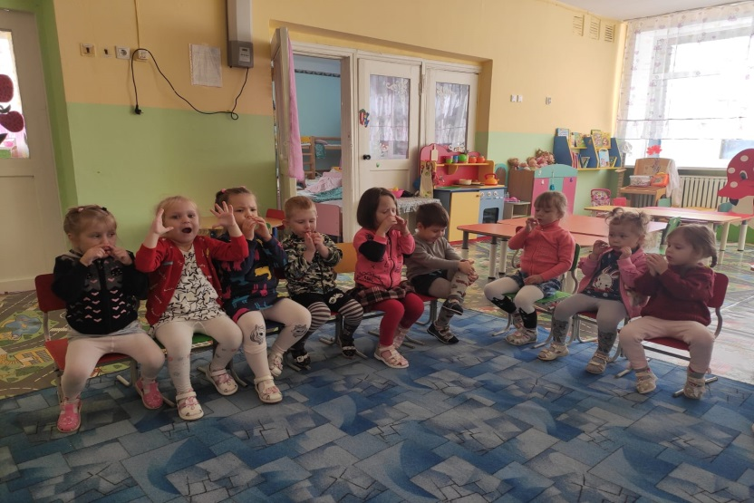
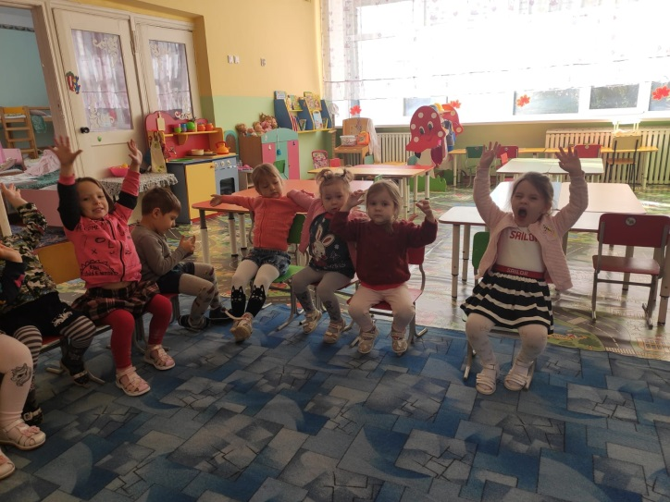
Важную роль в оздоровлении играет развитие дыхательного аппарата. Чем раньше дыхательные упражнения включаются в методику занятий, тем больше их эффект. Дыхательная гимнастика проводится в различных формах физкультурно-оздоровительной работы. У детей активизируется кислородный обмен во всех тканях организма, что способствует нормализации и оптимизации его работы в целом.

Slide 7
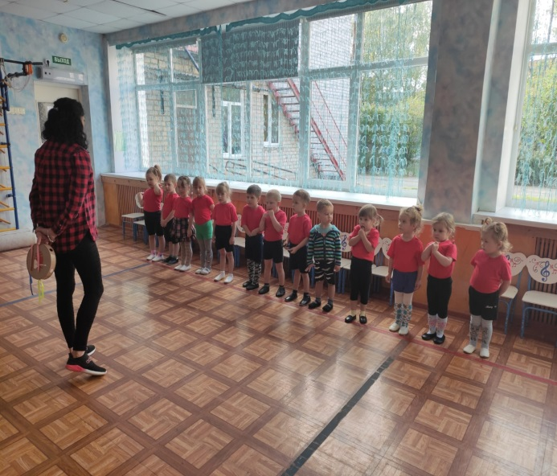
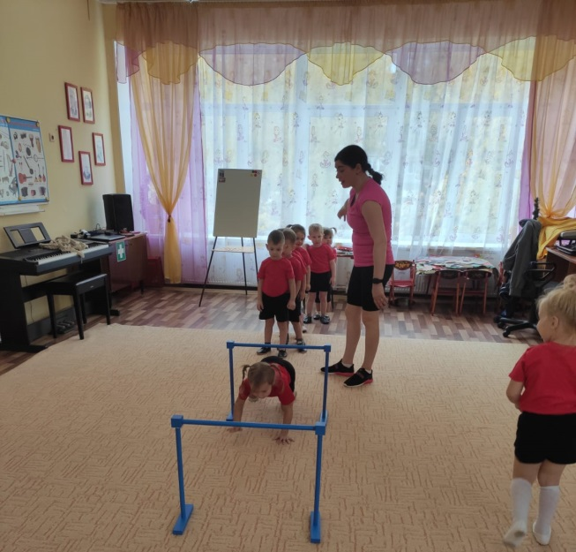
Физкультурные занятия проводятся 2 раза в неделю по 15 минут. Они направлены на обучение двигательным умениям и навыкам. Регулярные занятия физкультурой укрепляют организм и способствуют повышению иммунитета.

Slide 8
Гимнастика для глаз проводится в любое свободное время в зависимости от интенсивности зрительной нагрузки, способствует снятию статического напряжения мышц глаз, кровообращения.

Slide 9
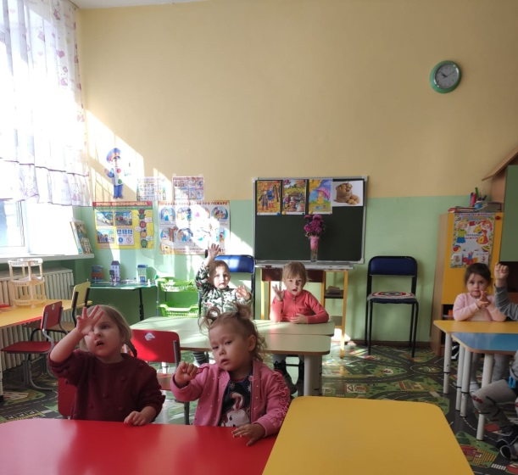
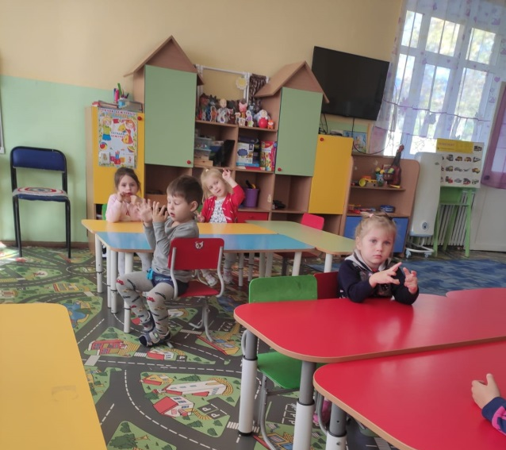
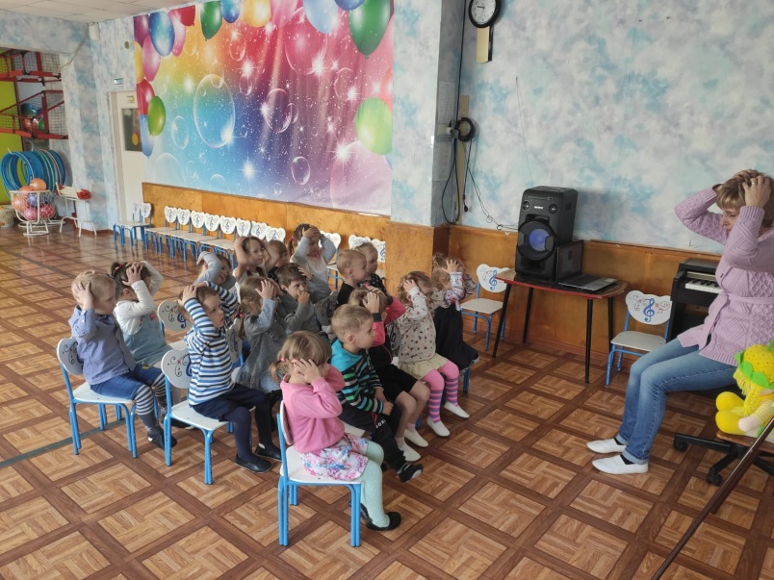
Пальчиковая гимнастика
Развитие ребёнка связано с развитием движений пальцев рук. Третья часть всей двигательной проекции в коре головного мозга занимает проекция кисти руки. Поэтому тренировка тонких движений пальцев рук оказывает большое влияние на развитие активной речи ребёнка.

Slide 10
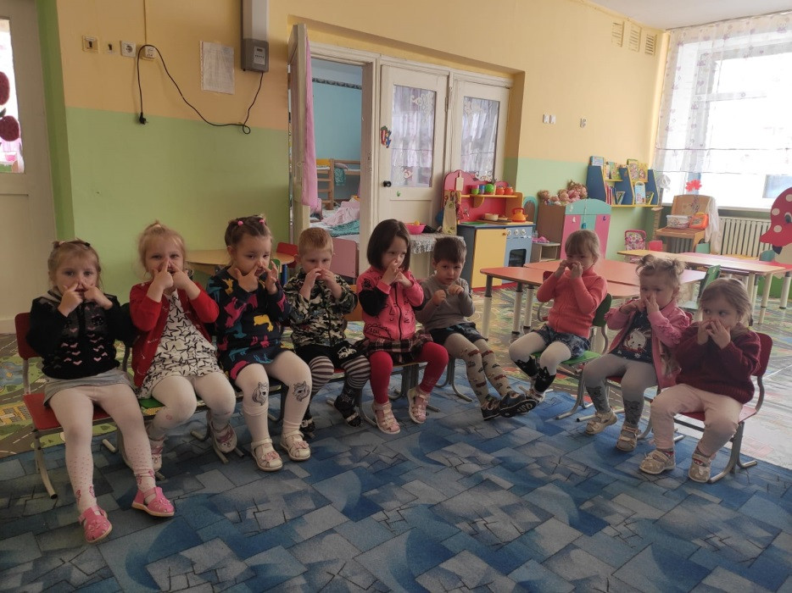
Точечный массаж-один из самых древних методов лечения. Это очень полезная процедура, ведь благодаря воздействию на определенные точки на теле можно изменить состояние здоровья малыша и предотвратить развитие многих заболеваний, остановить болезнь и укрепить иммунитет.

Slide 11
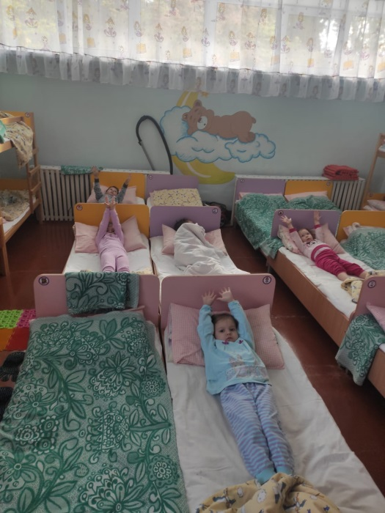
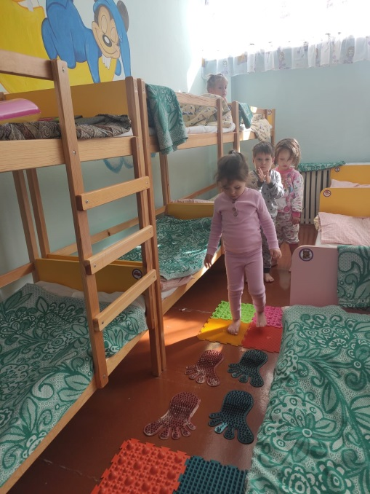
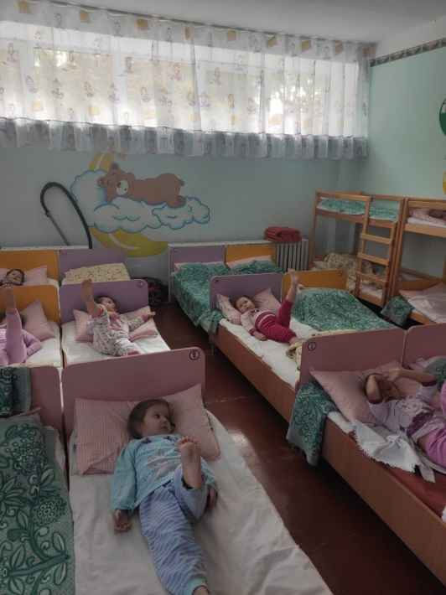
Гимнастика после сна проводится ежедневно после дневного сна 5-10 мин. В её комплекс входят упражнения на кроватках на пробуждение, упражнения на коррекцию плоскостопия (хождение по корригирующим дорожкам), воспитания правильной осанки, обширное умывание.

Slide 12
Артикуляционная гимнастика – это совокупность специальных упражнений, направленных на укрепление мышц артикуляционного аппарата, развитие силы, подвижности и дифференцированности движений органов, участвующих в речевом процессе.

Slide 13
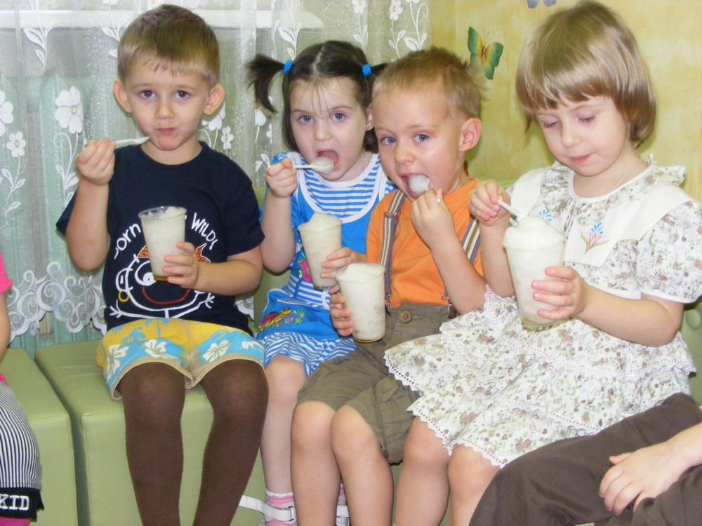
Кислородные коктейли
Кислородный коктейль-это очень полезный и вкусный продукт, его употребление компенсирует недостаток кислорода.

Slide 14
Здоровьесберегающая среда

Slide 15
Культурно- гигиенические навыки

Slide 16
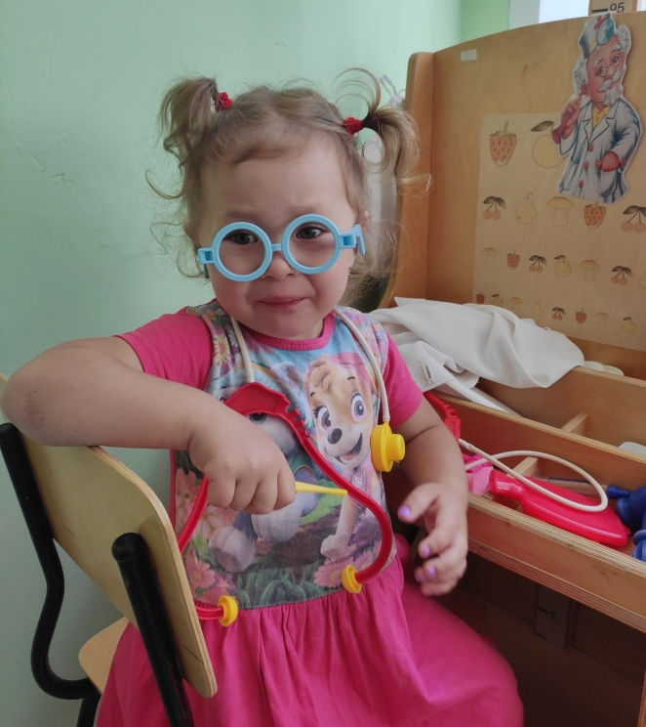
Здоровье - один из главных источников счастья, радости человека, неоценимое его богатство, которое медленно и с трудом накапливается, но которое можно быстро и легко растерять.

Slide 17
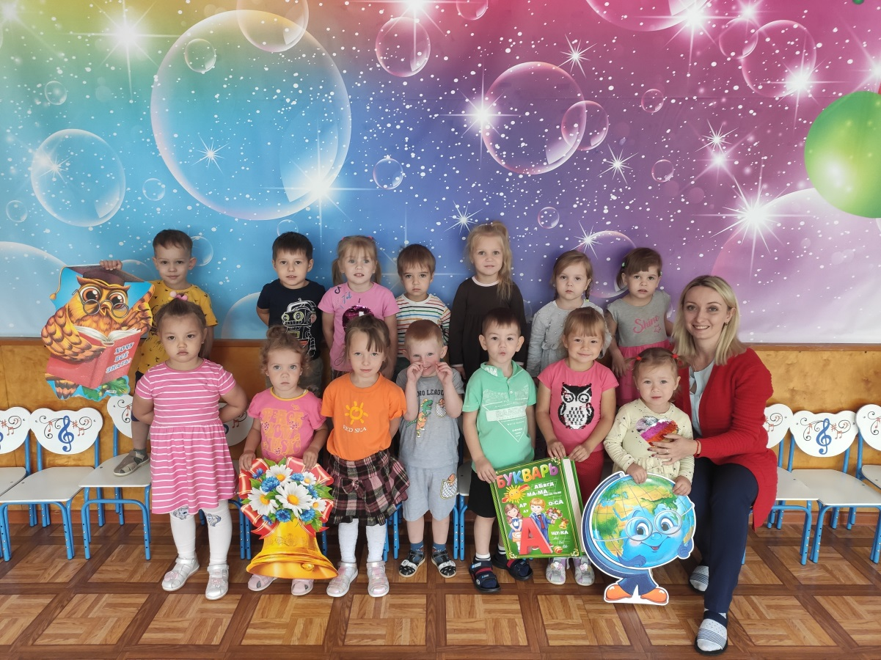
Спасибо за внимание!
Будьте здоровы!

